Slide 1
ESCENARIO DE RIESGO
IDENTIFICACIÓN DE PROBABLES LOCALIDADES AFECTADAS
PRONÓSTICO DE PRECIPITACIONES 23/11/2017 (16:00 HORAS)

Slide 3
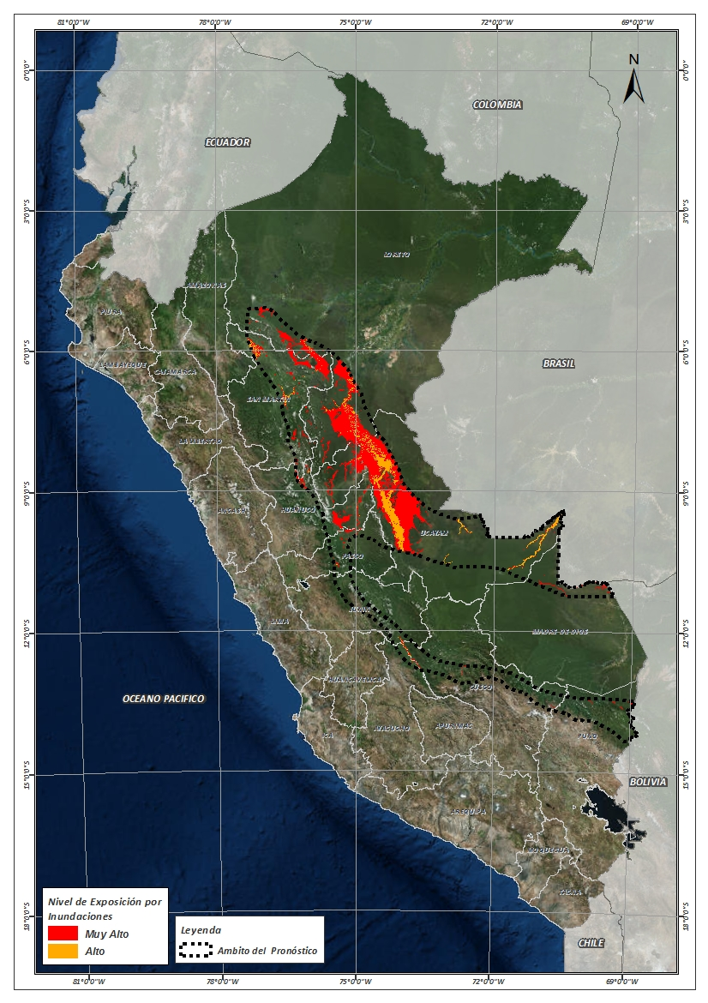
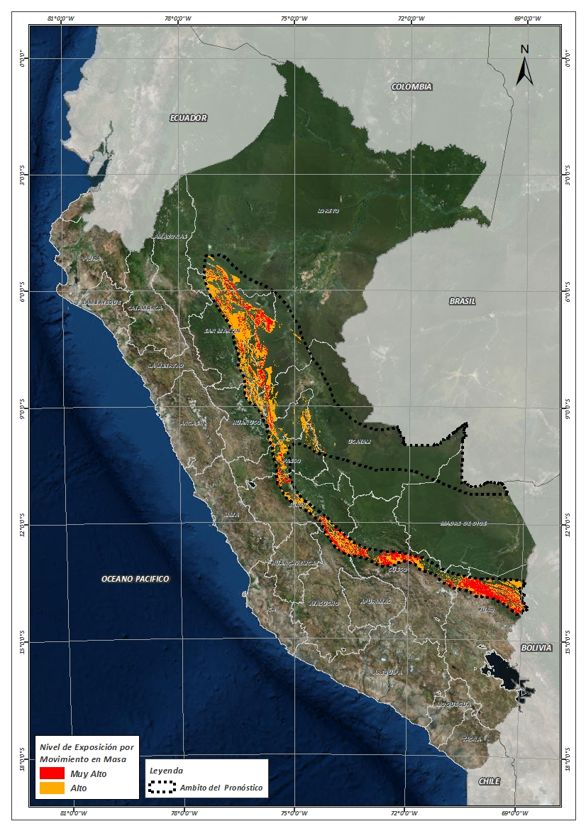
Mapa de exposición alta por INUNDACION Según el Pronóstico de Lluvias (Nivel 03)
Mapa de exposición alta por MOVIMIENTOS EN MASA Según el Pronóstico de Lluvias (Nivel 03)
Nivel 03

Slide 4
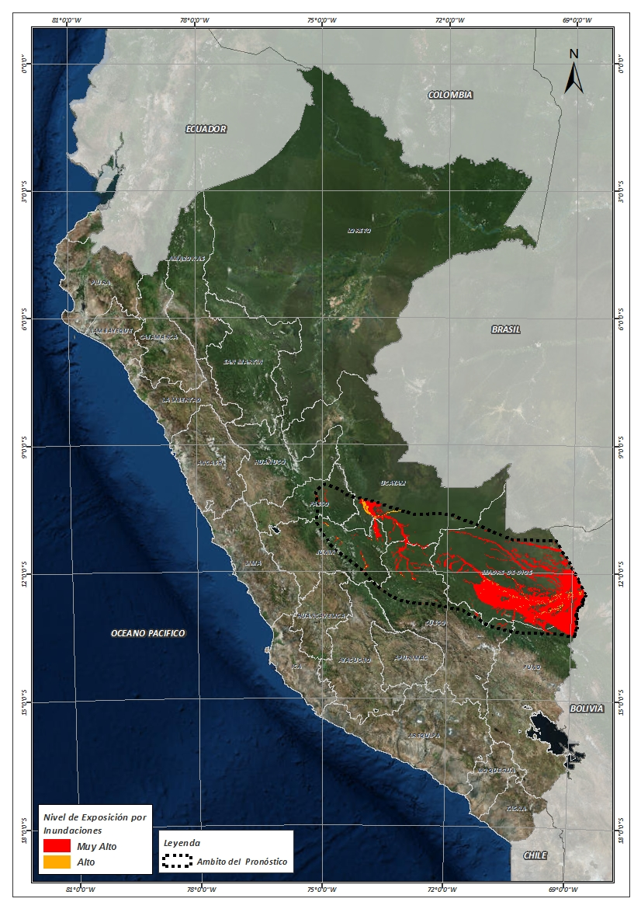
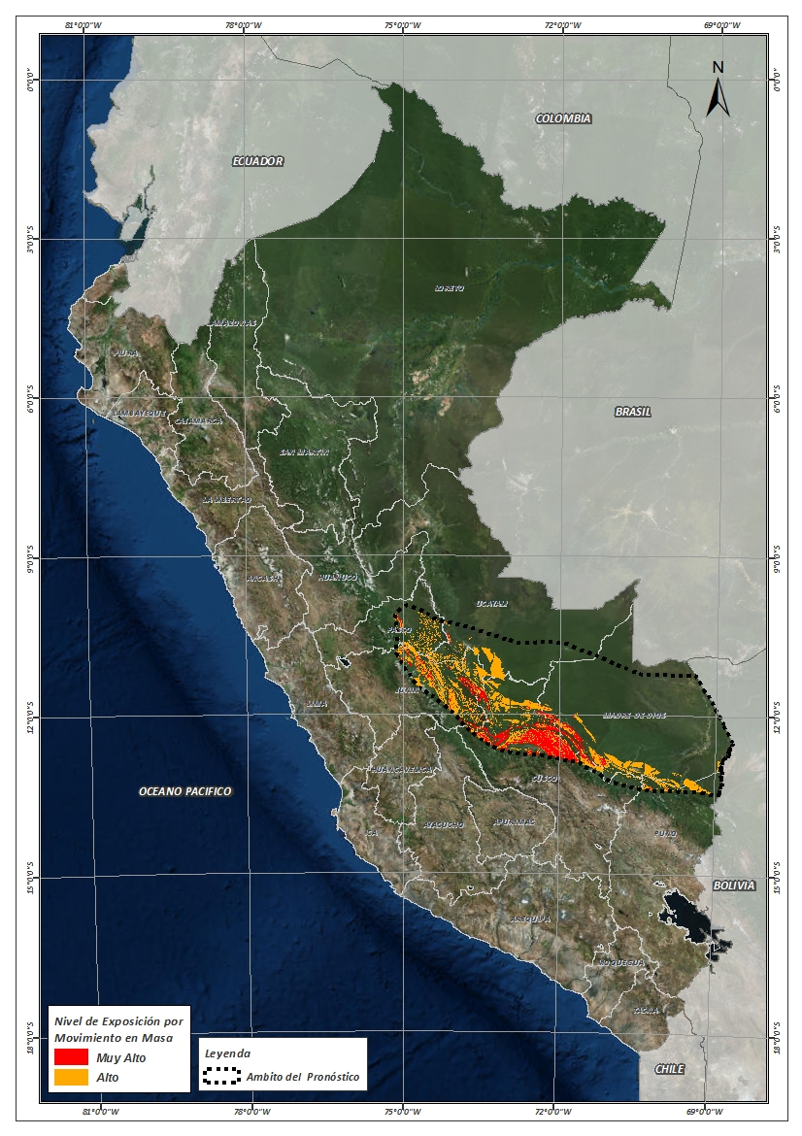
Mapa de exposición alta por INUNDACION Según el Pronóstico de Lluvias (Nivel 04)
Mapa de exposición alta por MOVIMIENTOS EN MASA Según el Pronóstico de Lluvias (Nivel 04)
Nivel 04

Slide 5
Distritos expuestos por inundación
DEPARTAMENTOS | CANTIDAD DE DISTRITOS
AYACUCHO | 5
CUSCO | 5
HUANUCO | 7
JUNIN | 3
LORETO | 10
MADRE DE DIOS | 1
PASCO | 5
PUNO | 1
SAN MARTIN | 41
UCAYALI | 14
Total general | 91
DEPARTAMENTOS | CANTIDAD DE DISTRITOS
CUSCO | 4
JUNIN | 10
MADRE DE DIOS | 10
PASCO | 2
UCAYALI | 2
Total general | 28
Nivel 03
Nivel 04

Slide 6
Distritos expuestos por Inundación
Nivel 03
Nivel 04
91 Distritos
28 Distritos

Slide 7
Población expuesta por Inundación
DEPARTAMENTOS | POBLACION TOTAL
AYACUCHO | 8,428
CUSCO | 15,013
HUANUCO | 23,848
JUNIN | 20,206
LORETO | 106,010
MADRE DE DIOS | 1,036
PASCO | 12,684
PUNO | 1,047
SAN MARTIN | 213,941
UCAYALI | 343,863
Total general | 746,076
DEPARTAMENTOS | POBLACION TOTAL
CUSCO | 7,773
JUNIN | 99,731
MADRE DE DIOS | 92,249
PASCO | 4,326
UCAYALI | 12,926
Total general | 217,005
Nivel 03
Nivel 04

Slide 8
Población expuesta por Inundación
Nivel 03
Nivel 04
746,076 Total de Pobladores
217,005 Total de Pobladores

Slide 9
Distritos expuestos por movimiento en masa
DEPARTAMENTOS | CANTIDAD DE DISTRITOS
AYACUCHO | 6
CUSCO | 16
HUANUCO | 8
JUNIN | 11
LORETO | 4
PASCO | 7
PUNO | 11
SAN MARTIN | 51
UCAYALI | 3
Total general | 116
DEPARTAMENTOS | CANTIDAD DE DISTRITOS
CUSCO | 7
JUNIN | 11
MADRE DE DIOS | 4
PASCO | 2
PUNO | 1
UCAYALI | 2
Total general | 27
Nivel 03
Nivel 04

Slide 10
Distritos expuestos por movimiento en masa
Nivel 03
Nivel 04
116 Distritos
27 Distritos

Slide 11
Población expuesta por Movimientos en Masa
DEPARTAMENTOS | POBLACION TOTAL
AYACUCHO | 47,963
CUSCO | 66,862
HUANUCO | 23,735
JUNIN | 28,648
LORETO | 5,855
PASCO | 23,939
PUNO | 37,741
SAN MARTIN | 220,943
UCAYALI | 20,860
Total general | 476,546
DEPARTAMENTOS | POBLACION TOTAL
CUSCO | 30,723
JUNIN | 116,173
MADRE DE DIOS | 2,329
PASCO | 908
PUNO | 678
UCAYALI | 1,140
Total general | 151,951
Nivel 03
Nivel 04

Slide 12
Población expuesta por Movimientos en Masa
Nivel 03
Nivel 04
476,546 Total de Pobladores
151,951 Total de Pobladores

Slide 13
Consultas:
soporte-sigrid@cenepred.gob.pe

